Slide 1
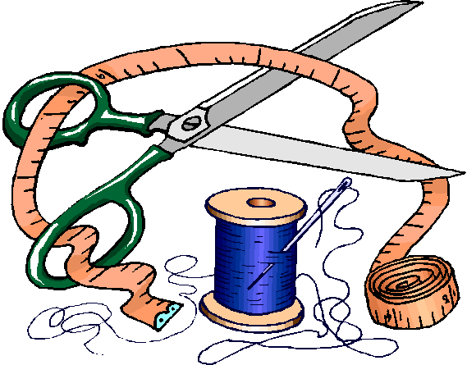

Творческий проект
<<Новая жизнь старых вещей>>
МОУ «Магнитная СОШ»
Выполнила:ученица 10 класса
Шумобаева Раушан
Руководитель: Авиленко Н.П.

Slide 2

Цель проекта:
«Изготовить совершенно новую и эксклюзивную вещь, испытав при этом минимальные траты»

Slide 3
Задачи:
⇒Изучить необходимую литературу
⇒Проанализировать аналоги
⇒Выбрать оптимальный вариант
⇒Подобрать необходимые инструменты, материалы и оборудование
⇒Разработать технологические карты по изготовлению проекта
⇒Изготовить проект
⇒Выполнить экономический и экологический анализ
⇒Проанализировать готовое изделие, выявляя плюсы и минусы.
⇒Дать рекламу изделия

Slide 4

Кастомазинг - перекрой и декорирование вещей, способ выделиться из толпы и подчеркнуть свою индивидуальность переделкой старой вещи в новую, стильную.

Slide 5

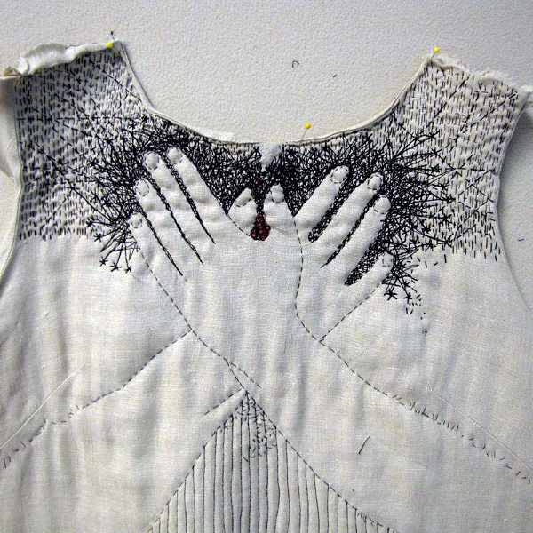
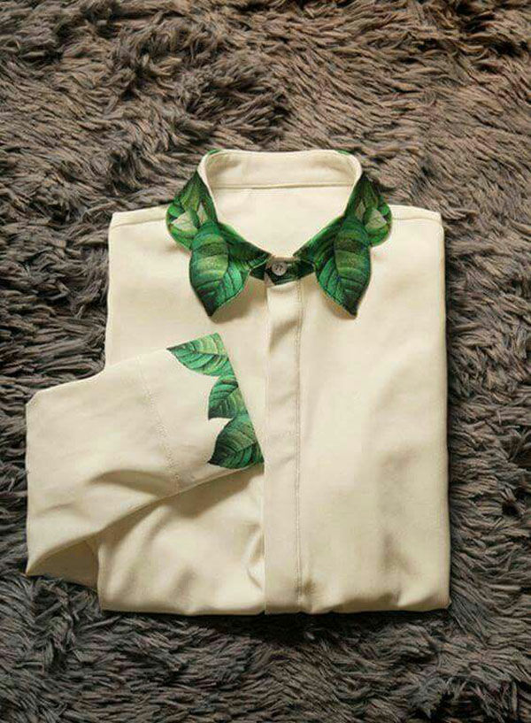
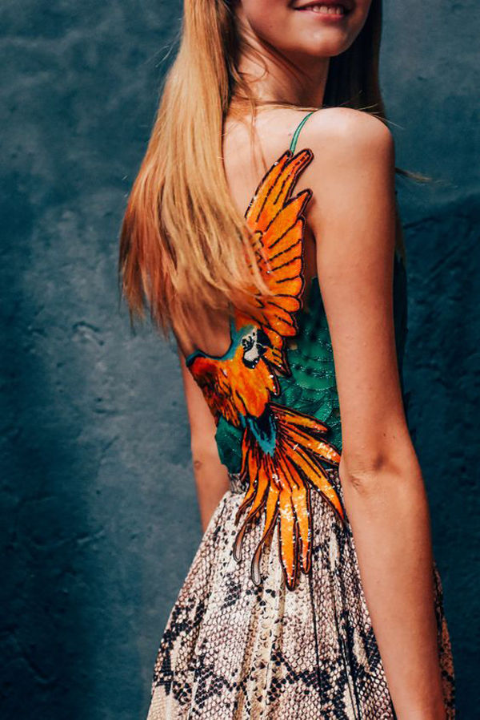

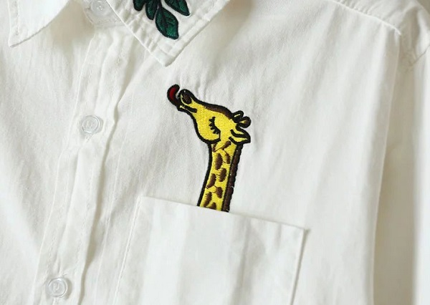

Slide 6
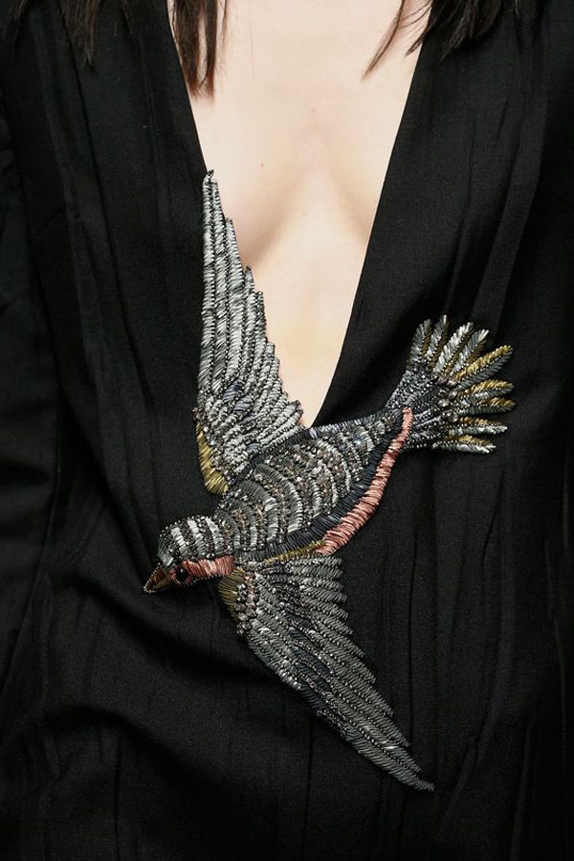
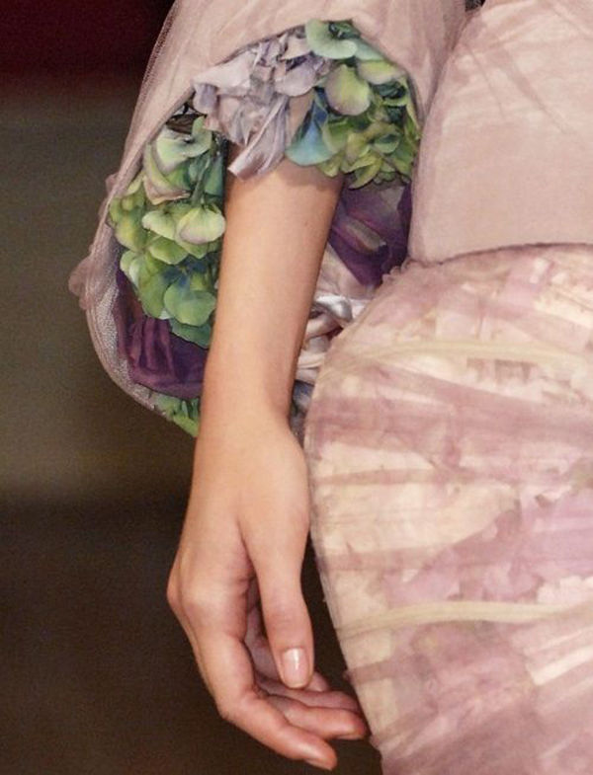


Slide 7

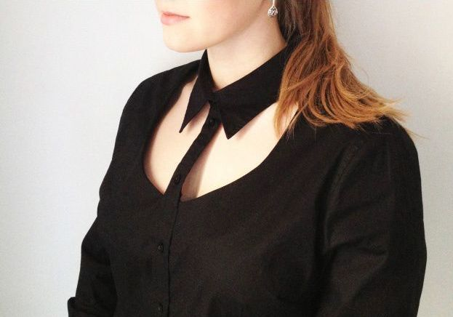

Slide 8
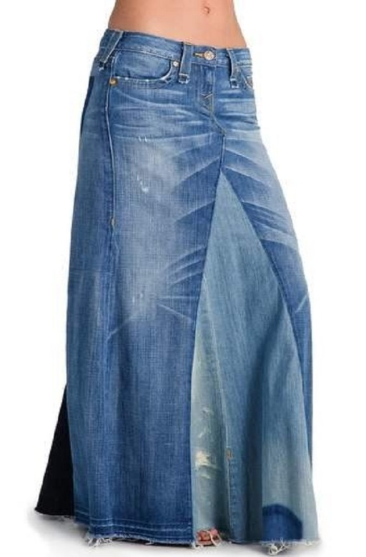
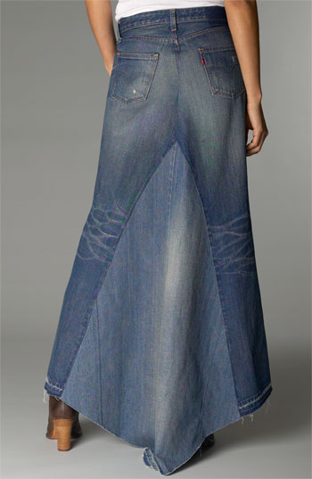

Slide 9
Экономическое обоснование
№ | Наименование | Количество | Цена
1 | Нитки швейные | 2 катушки | 36
2 | Электроэнергия |  | 30
 | Итого: |  | 66 рублей

Slide 10

Необходимые материалы

Slide 11
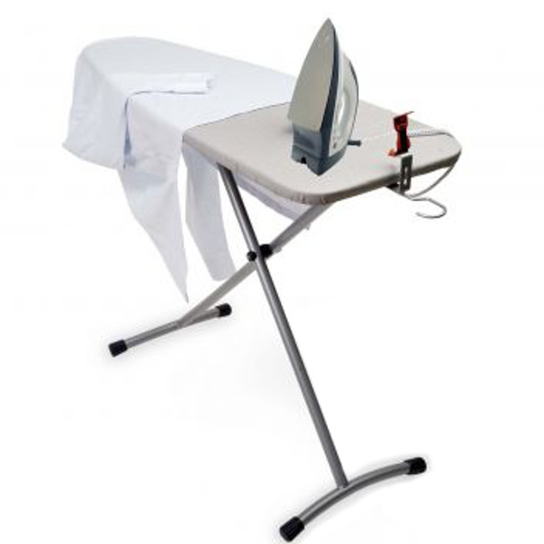
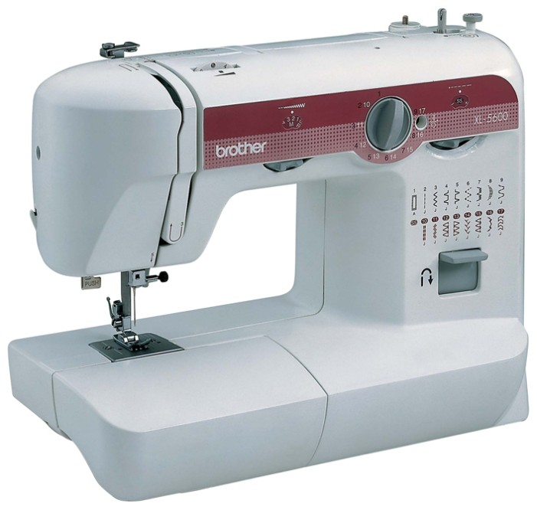
Необходимые материалы

Slide 12

Спасибо за внимание!

